Slide 1

Lista de Exercícios 1
Utilizando seu conhecimento em JavaScript, faça aplicações que resolvam os problemas presentes nos próximos slides.
Teste de acordo ao gabarito de testes antes de declarar como concluído....
A cada programa que terminar e estiver funcionando corretamente, ganha um ponto na competição.
O competidor que terminar todos primeiro, ou acumular maior pontuação até o limite de tempo vence.
Organização do código e nível da lógica são critérios de desempate.
Boa Sorte...

Slide 2
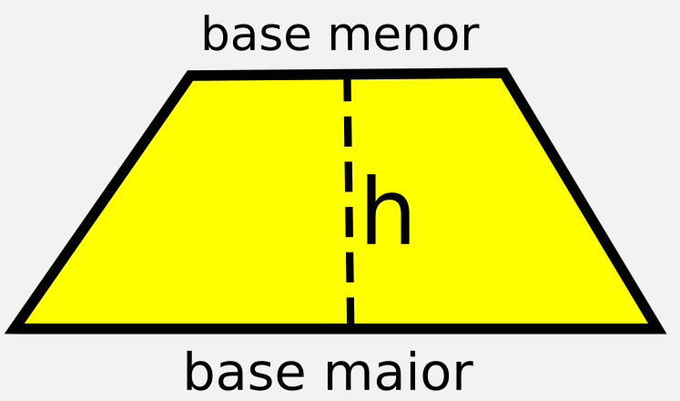
Receba os dados de um trapézio e calcule sua área.
Gabarito de Testes
Base Menor | Base Maior | Altura | Área
5 | 10 | 6 | 45
20 | 35 | 15 | 412.5
46 | 75 | 33 | 1996.5

Slide 3
Receba quantos produtos o usuário quiser comprar, deve receber o nome, o preço e a quantidade de cada um dos produtos, depois exibir a lista com o total de cada um e o total da compra.
Gabarito de Testes
Produto | Preço | Quantidade | Entrada pelo Prompt
Coca-Cola | 7.99 | 3
Doritos | 5.99 | 2
PassaTempo | 1.99 | 2
Sua compra: Coca-Cola R$ 23.97 Doritos R$11.98 PassaTempo R$ 3.98 Total da Compra R$ 39.93 |  |  | Saída no Documento

Slide 4
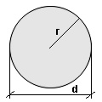
Receba os dados de um circulo. Então calcule sua área.
Gabarito de Testes
Raio | Resposta
15 | 706,86
10 | 314,16
4 | 50,27

Slide 5
Receba dois números, depois receba a opção e então calcule de acordo com a opção escolhida.
1-Soma
2-Subtração
3-Multiplicação
4-Divisão
Gabarito de Testes
Num 1 | Num2 | Opção | Resultado
10 | 6 | 1 | 16
10 | 15 | 2 | -5
5 | 3.5 | 3 | 17.5
15 | 2 | 4 | 7.5
10 | 0 | 4 | “Não existe divisão por zero, pressione F5 e insira outro valor!”

Slide 6
Receba uma temperatura em graus Celsius, transforme e mostre a temperatura em graus Fahrenheit.
Gabarito de Testes
Celsius | Fahrenheit
20 | 68
27 | 80.6
31 | 87.8
37 | 98.6

Slide 7
Receba quantas notas o usuário quiser, calcule a média então exiba no documento todas as notas e a média final. Exiba também a situação do aluno, se média for maior ou igual 7 - Aprovado (Em verde). Se a média for menor que 5 – Reprovado (Em vermelho). Senão Recuperação (Em amarelo).
Gabarito de Testes
Nota1 | Nota2 | Nota3 | Nota4 | Nota5 | Nota6 | Média | Situação
10 | 9 | - | - | - | - | 9.5 | Aprovado
7 | 6 | 5 | - | - | - | 6.0 | Recuperação
5 | 8 | 4 | 3 | 7 | - | 5.4 | Recuperação
8 | 7 | 6 | 4 | 2 | 0 | 4.5 | Reprovado

